Slide 1
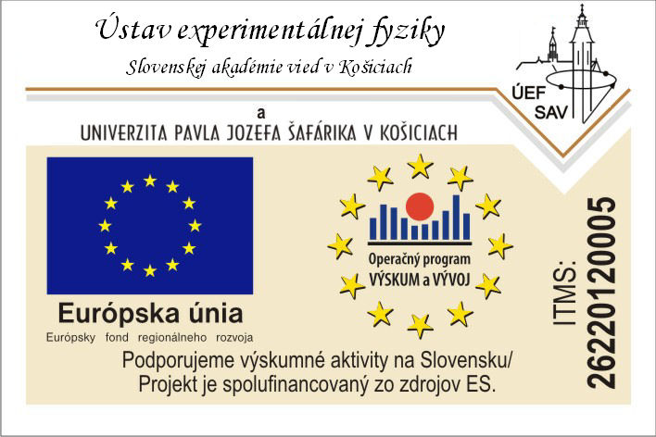
Prehľad činnosti CFNT za roky 2012-2015

Slide 2
Základné údaje
Výskumné skupiny
Supravodivosť:
Samuely, Szabó, Kačmarčík, Pribulová
(PhD študenti Šoltésová, Medvecká, Hašková)
Ultranízke teploty: Skyba, Človečko (PhD študent Vavrek)
Silnokorelované elektrónové systémy:
Flachbart, Gabáni, Pristáš, Gažo
(PhD študenti Takáčová, Orendáč)
Reiffers (PhD št. Zapotoková, Čurlík)
Skvapalňovač hélia: Pavlík, T. Feher (Bicák, Pristaš)
Medeová
Súčasné personálne zloženie
9 vedeckí pracovníci
4 PhD študenti
2 kryoinžinieri
2 technici
CFNT 2012-2015

Slide 3
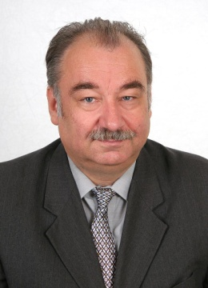
Prof. RNDr. Marián Reiffers, DrSc./ silnokorelované systémy a intermetaliká
 | 2015 | 2014 | 2013 | 2012 | SUMA
Počet všetkých publikácií CC | 2 | 8 | 5 | 5 | 20
Počet A publikácií CC, IF > 1.25 | 2 | 5 | 5 | 1 | 13
Počet A publikácií, IF > 1.25, kde prvý autor je z daného smeru/skupiny z ÚEF | 0 | 0 | (1) Zapot. | 0 | (1)
Marián Reiffers (60)
Prof., RNDr., DrSc.
2012: FTE = 0,4
2013-2015: FTE = 0,1
Skupina SKES si jeho výsledky nezapočítala

Slide 4
Štruktúra pracovníkov CFNT

Slide 5
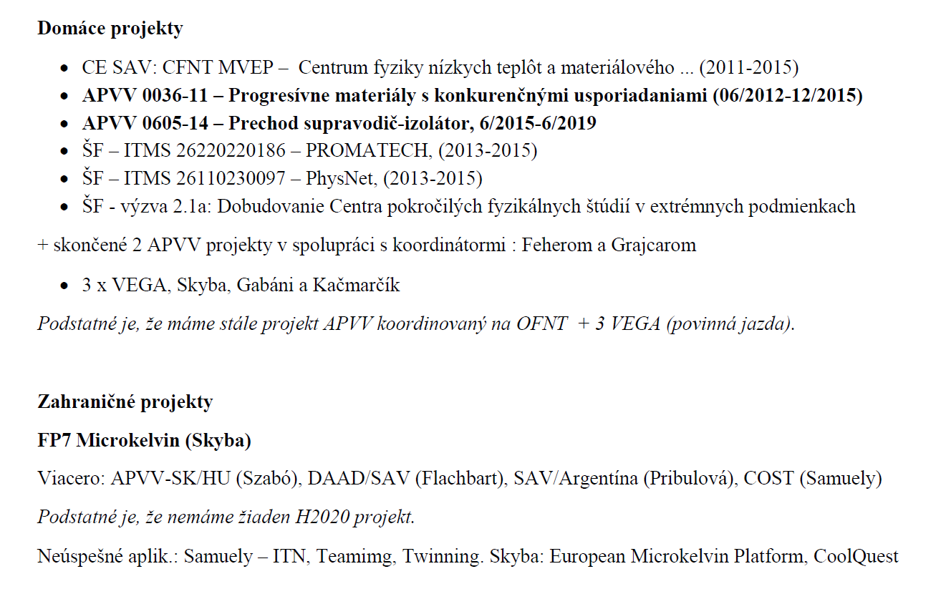
Projekty

Slide 6
Vedecké výstupy
 | 2012 |  | 2013 |  | 2014 |  | 2015 |  | spolu
 | num | N/FTE | num | N/FTE | num | N/FTE | num | N/FTE | num | aveage | N/FTE
CC publikácie | 12 | 1.2 | 21 | 2.1 | 26 | 2.6 | 8 | 0.8 | 66 | 16.5 | 1.7
„A“ publikácie IF > 1.25 | 8 | 0,8 | 13 | 1,3 | 8 | 0,8 | 6 | 0,6 | 35 | 8,8 | 0,88
„A“ publikácie, prvý autor ÚEF | 3 | 0,3 | 5 | 0,5 | 3 | 0,3 | 2 | 0,2 | 13 | 3,25 | 0,33
2012-2015: Phys. Rev. B: 10 x z toho 3 x prvoautorská
2016: Phys. Rev. B: 5 x z toho 3 x prvoautorská
CFNT 2012-2015

Slide 7
Vedecké výstupy 2012-2015
Vo FKL je priemerný impakt faktor časopisov I_{F}=1,5. Uvádza me články v časopisoch s I_{F}>3
Rozdelenie podľa tém, nie skupín
Ultranízke teploty
S.N. Fisher G.R. Pickett, P. Skyba, N. Suramlishvili, Phys. Rev. B 86, 024506 (2012).
M. Kupka, P. Skyba: BEC of Magnons in Superfluid 3He-B &Sym. Breaking Fields, Phys. Rev. B 85, 184529 (2012).
Silno korelované elektrónové systémy/SKES a intermetaliká
I. Čurlik, M. Giovannini, J. G. Sereni, M. Zapotoková, S. Gabáni, and M. Reiffers: Phys. Rev. B 90, 224409 (2014), IF 3,664
1. Sluchanko …, Pristáš G., Gabáni S., Flachbart K.: Charge transport in Ho_{x}Lu_{1-x}B₁₂: Separating positive and negative magnetoresistance in metals with magnetic ions. Physical Review B 91 (2015) 235104 (IF=3.74)
Supravodivosť
T. K. Kim, A. N. Yaresko, A. A. Kordyuk, D. V. Evtushinsky, N. H. Sung, B. K. Cho, T. Samuely, P. Szabo, P. Samuely, B. Bueuchner and S. V. Borisenko, Conventional superconductivity in SrPd₂Ge₂, Phys. Rev. B 85 (2012) , 014520
P. Rodière, T. Klein, L. Lemberger, K. Hasselbach, A. Demuer, J. Kačmarčik, Z. S. Wang, Gucmann, and C. Marcenat: Scaling of the physical properties in Ba(Fe,Ni)₂As₂: Evidence for quantum fluctuations, Phys. Rev. B 85 (2012) 214506
J. Kačmarčik, Z. Pribulová, P. Szabó,, V. Paľuchová, P. Husaníková, G. Karapetrov, and P. Samuely, Heat capacity of single-crystal CuxTiSe2 superconductors, Phys. Rev. B 88 (2013), 020508 (R), Rapid Comm. IF 5,3 (PRB IF 3,767)
Grockowiak, T. Klein, H. Cercellier, F. Lévy-Bertrand, X. Blase, J. Kačmarčík, T. Kociniewski, Phys. Rev. B 88 (2013) 064508
S. Gabáni, I. Takáčová, G. Pristaš, E. Gažo, K. Flachbart, T. Mori, D. Braithwaite, M. Misek, K.V. Kamenev, M. Hanfland, and P. Samuely:High-pressure effect on the superconductivity of YB₆, Phys. Rev. B 90, 045136 (2014), IF 3,664
M. Žemlička, P. Neilinger, M. Trgala, M. Rehák, D. Manca, M. Grajcar, P. Szabó, P. Samuely, Š. Gaži, U. Hübner, V. M. Vinokur, E. Il’ichev, Finite quasiparticle lifetime in disordered superconductors, Phys. Rev. B 92 (2015), 224506 (IF=3.74
CFNT 2007-2011
26.9.2011

Slide 8
Ohlasy na vedecké výstupy
CFNT | 2011 | 2012 | 2013 | 2014 | SUMA | average
Celkový počet citácií WOS | 187 | 156 | 185 | 197 | 725 | 181
Celkový počet citácií WOS/FTE | 18,7 | 15,6 | 18,5 | 19,7 | 72,5 | 18,1
 | SUMA
Celkový počet citácií WOS na práce publikované v r. 2012-15 | 99
E. Gažo má 3 HEP práce (Atlas exp., H1 detector, Hera calor.): 394 citácií za 2011-2014
CFNT 2012-2015

Slide 9
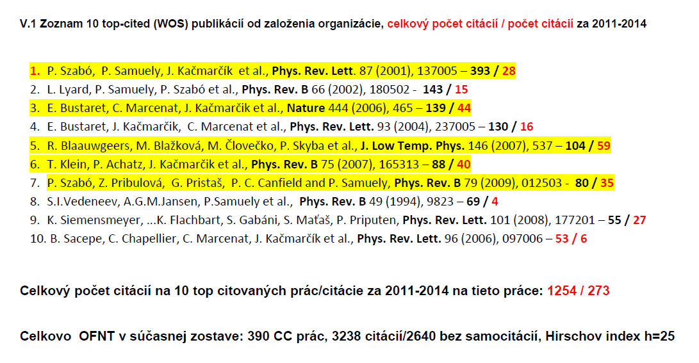
Ohlasy na vedecké výstupy
2
1
3
4
CFNT 2012-2015

Slide 10
Ohlasy na vedecké výstupy
Najcitovanejšie práce publikované v období 2012-2015
S. Holt and P. Skyba, Rev. Sci. Instr. 83 064703 (2012) 11 citácií
T. K. Kim, V. B. Zabolotnyy, A. A. Kordyuk, D. V. Evtushinsky, T. Samuely, P. Szabó, P. Samuely, B. Büchner, and S. V. Borisenko, Phys. Rev. B 85 014520 (2012) 10 citácií
J. Kačmarčík, Z. Pribulová, V. Paľuchová, P. Szabó, P. Husaníková, G. Karapetrov, and P. Samuely, Phys. Rev. B 88 020507(R) (2013) 6 citácií
A. Grockowiak, T. Klein, H. Cercellier, F. Lévy-Bertrand, X. Blase, J. Kačmarčík, Phys. Rev. B 88 064508 (2013) 6 citácií
CFNT 2012-2015

Slide 11
Vedecké postavenie
Zoznam medzinárodných konferencií organizovaných alebo spoluorganizova-ných organizáciou
Microkelvin 2012 – mid term evaluation and review meeting Smolenice, marec 2012, 88 účastníkov. Skyba et al.
Organizačný výbor konferencie ULT 2014 / Skyba
15th Czech and Slovak Conference on Magnetism, Košice 2013 (Flachbart, Reiffers)
COST nanoSC konferencie/workshopy, cca 8 akcií, Samuely
Quantum Fluids and Solids 2013 Matsue, Japan, august 2013, Skyba
CFNT 2012-2015

Slide 12
Zoznam ocenení a vyznamenaní
Samuely, Szabó, Kačmarčík a Pribulová: cena ministra školstva „Vedecký tím roka“ / nominácia ARRA, 2012 + medaila SAV 2013
Skyba zvolený za člena IUPAP C5, 2014
Szabó: Cena MTA „Arany János díj“ – za vedecké výsledky a popularizáciu, 2012
Samuely, člen Advisory board Physica C, 2012
Pribulová: Cena min. školstva „Osobnosť vedy a techniky do 35 rokov”, 2013
Peter Skyba: Doktor vied, UPJŠ, 2014
P. Szabó, P. Samuely, J. Kačmarčík: Prémia Lit. fondu za výnimočný ohlas na jedno dielo (PRL 2001 390 citácií)
Recenzie
Phys. Rev. Lett. , Phys. Review B, J. Low Temp. Phys., SST, Physica C, ...
projekty RP, národné atd.
Oponenti, členovia komisii PhD prác v zahraničí: Skyba, Helsinki a Samuely, Grenoble a Leuven

Slide 13
Doktorandské štúdium
Fyzika kondenzovaných látok, ÚEF/PF UPJŠ
Garantovanie Samuely
Prednášky: Samuely, Flachbart, Gabáni, Pristaš, Pribulová, ...
Fyzikálne inžinierstvo progresívnych materiálov, ÚEF/TUKE
Garantovanie Flachbart, od 2016
CFNT 2012-2015

Slide 14
Výstupy do spoločenskej praxe
Pavlik dodávky LHe pre NMR spektrometre a tomografy
dodávky LN2 pre Steel park
P. Skyba, člen pracovnej skupiny APVV pre MFI, do 2014
P. Samuely, predseda Rady APVV pre prírodné vedy, od 2014
člen Komisie pre hodnotenie organizácie uchádzajúcich sa
o projekty VaV
CFNT 2012-2015

Slide 15
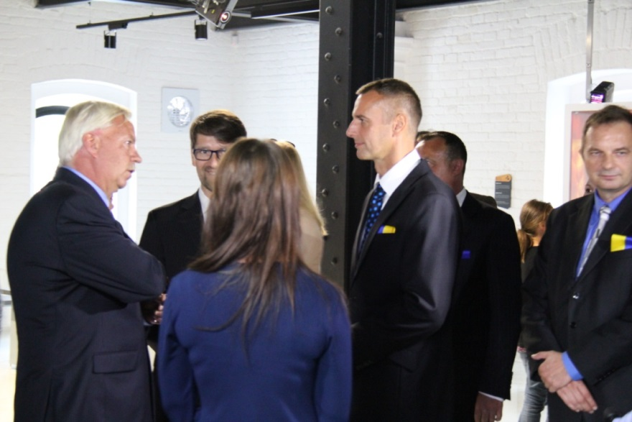
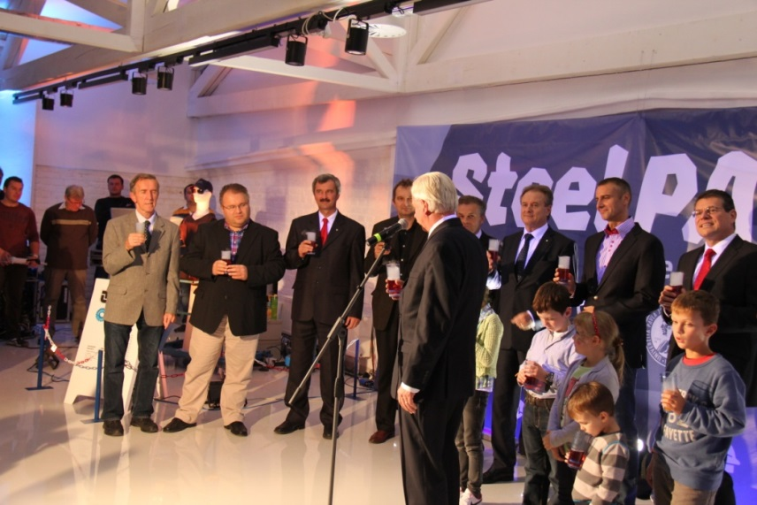
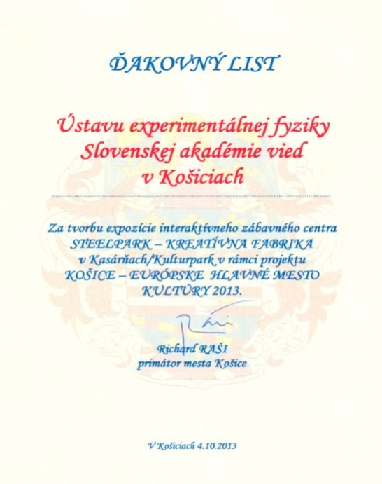
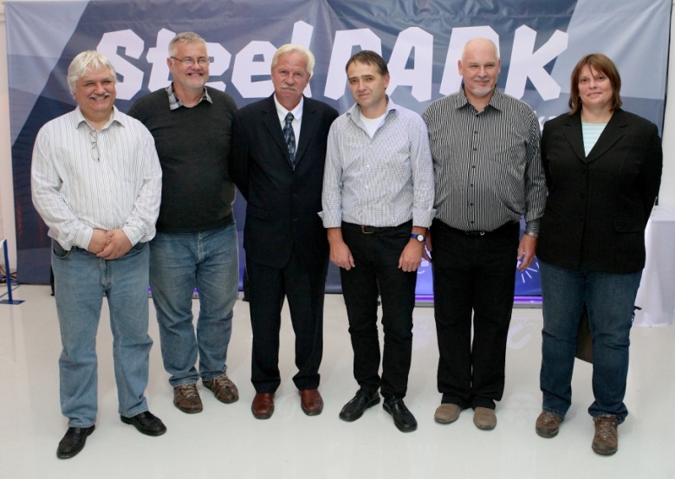
Steel Park – kreatívna fabrika - príprava projektu Steel Park – kreatívna fabrika (Szabó, Gažo) - zhotovené exponáty vláčik, vákuum, magnetické topánky - slávnostné otvorenie Steel Parku a uvedenie do prevádzky - slávnostné odovzdanie Steel Parku mestu Košice - pravidelné prednášky
Popularizácia
Cena SAV za popularizáciu 2014
Szabó, Gažo
OFNT 2011

Slide 16
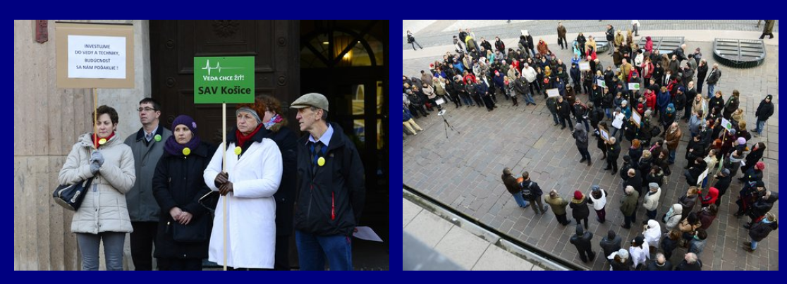
- Steel park – kreatívna fabrika - DOD v Steel Parku každoročne, hl. org. Szabó (pred 2013 v ÚEF) - Noc výskumníka každoročne, hl. org. Szabó - talk show M. Čekovského (Szabó) - SRo (Samuely, Szabó) - TA3 film o Centre FNT - etc. - protesty
Popularizácia
OFNT 2011

Slide 17
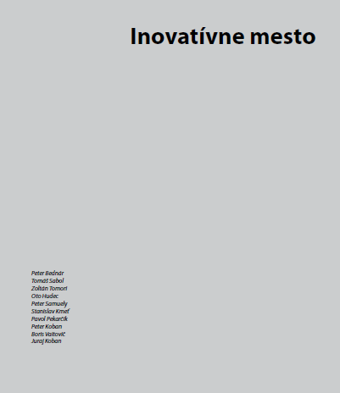
Košice - EHMK 2013
Sci-fi?

Slide 18
Personálny rozvoj
Personálne:
Žiadny prírastok CFNT
Ústav nemá progresívnu personálnu politiku zameranú na získanie potenciálnych lídrov (Komanický, T. Samuely nemali šancu)
Potenciál na ERC starting/consolidator grant:
M. Človečko, 1981, 16 CC, 202 cit, h=6, 1 x PRL (IF=8)
Z. Pribulová, 1978, 38 CC, 432 cit, h=11, 1 x PRL (IF=8)
G. Pristáš, 1981, 33 CC, 166 cit, h=4

Slide 19
Rozvoj infraštruktúry
Značný pokrok vedeckej infraštruktúry a budovy Park Angelinum.
Zrenovované priestory niekoľko sto štvorcových metrov
špeciálne „kotolňa“
Máme k dispozícii
ultranízke teploty, mK
vysoké magnetické polia, 18 T
vysoké tlaky, 12 GPa
nanosondy: ULT STM (280 mK, 8T), UHV STM/AFM (1K, 3T), SHPM (1,5 K, 8T)
technológiu pre (ultra)tenké filmy
nanotechnológie: optická a elektrónová litografia
metódy: merné teplo, transport, magnetizácia, susceptibilita, STS etc.

Slide 20
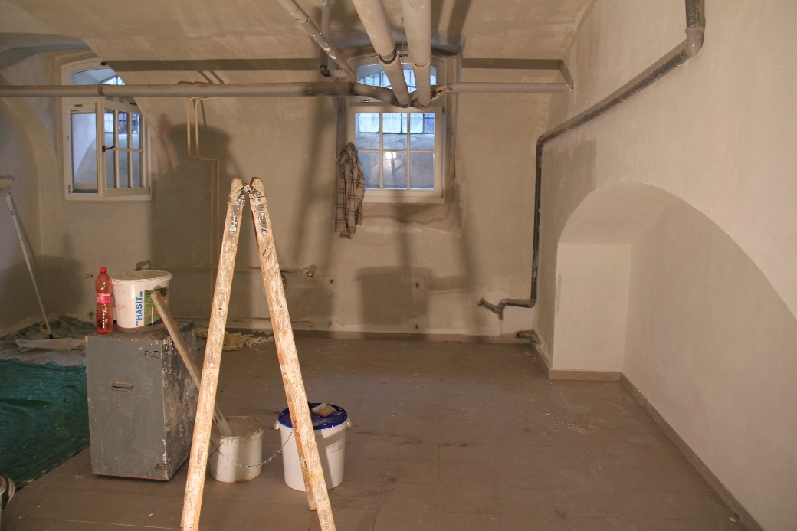
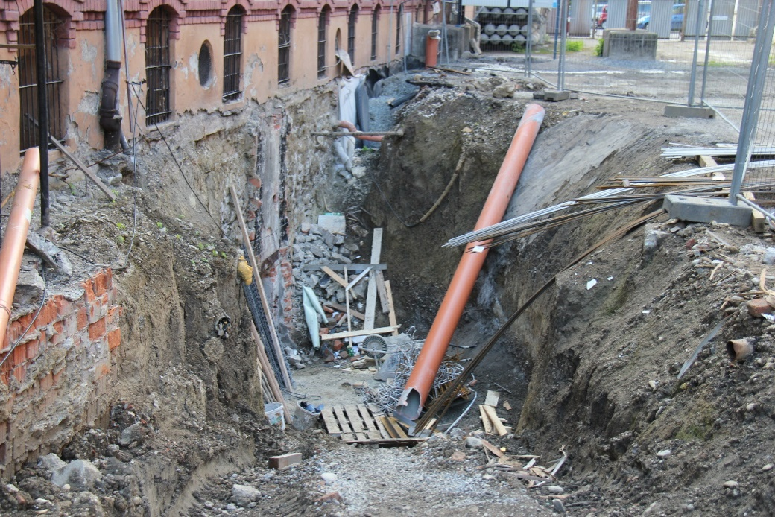
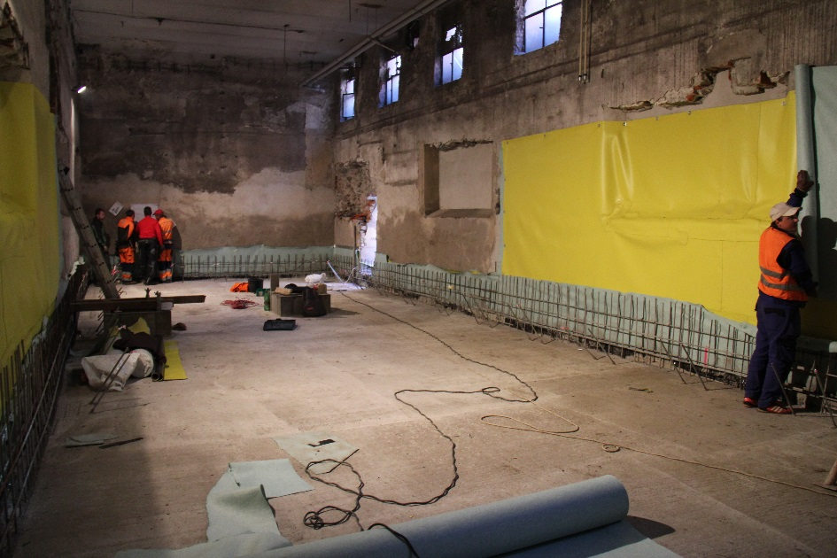
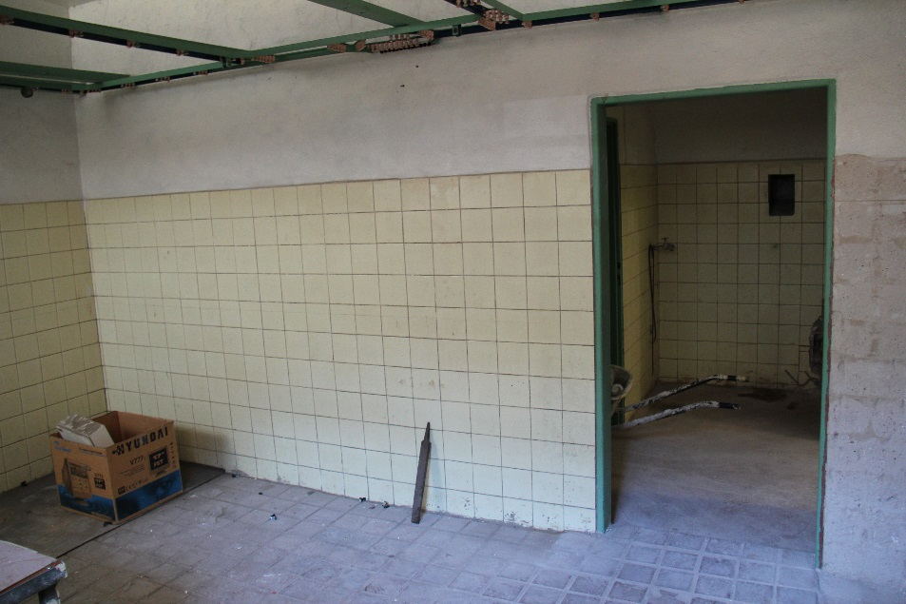
PROMATECH – stavebné práce
Emil Gažo 8. december 2014

Slide 21
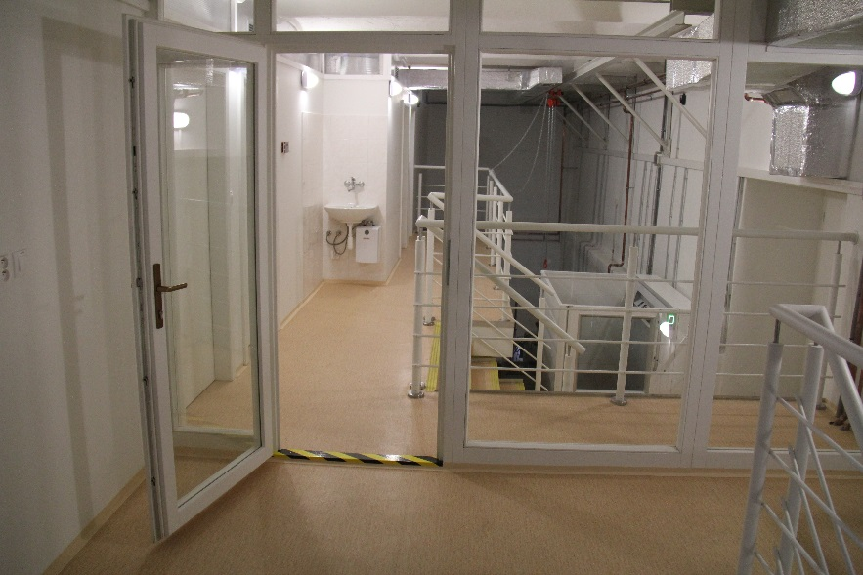
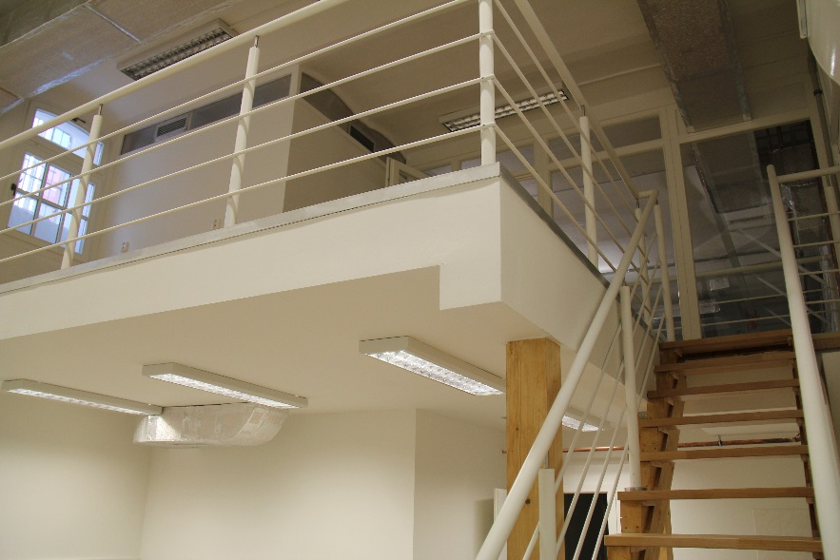
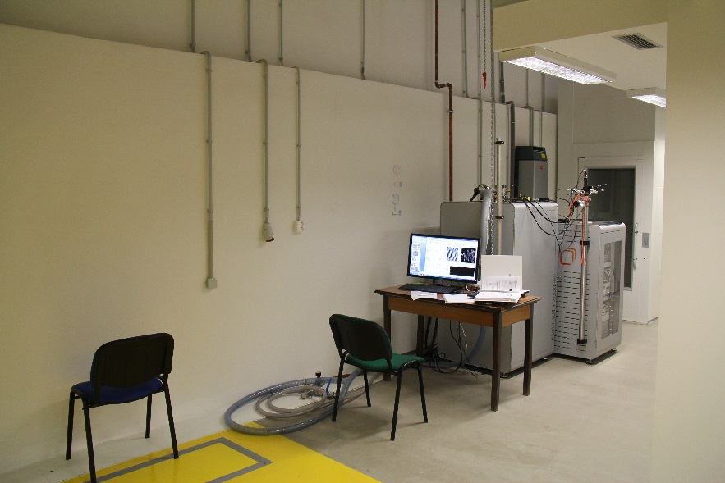
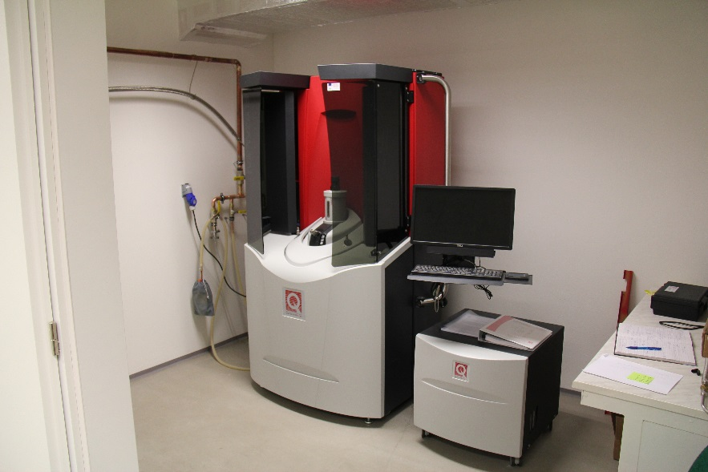
PROMATECH – stavebné práce
Emil Gažo 8. december 2014

Slide 22
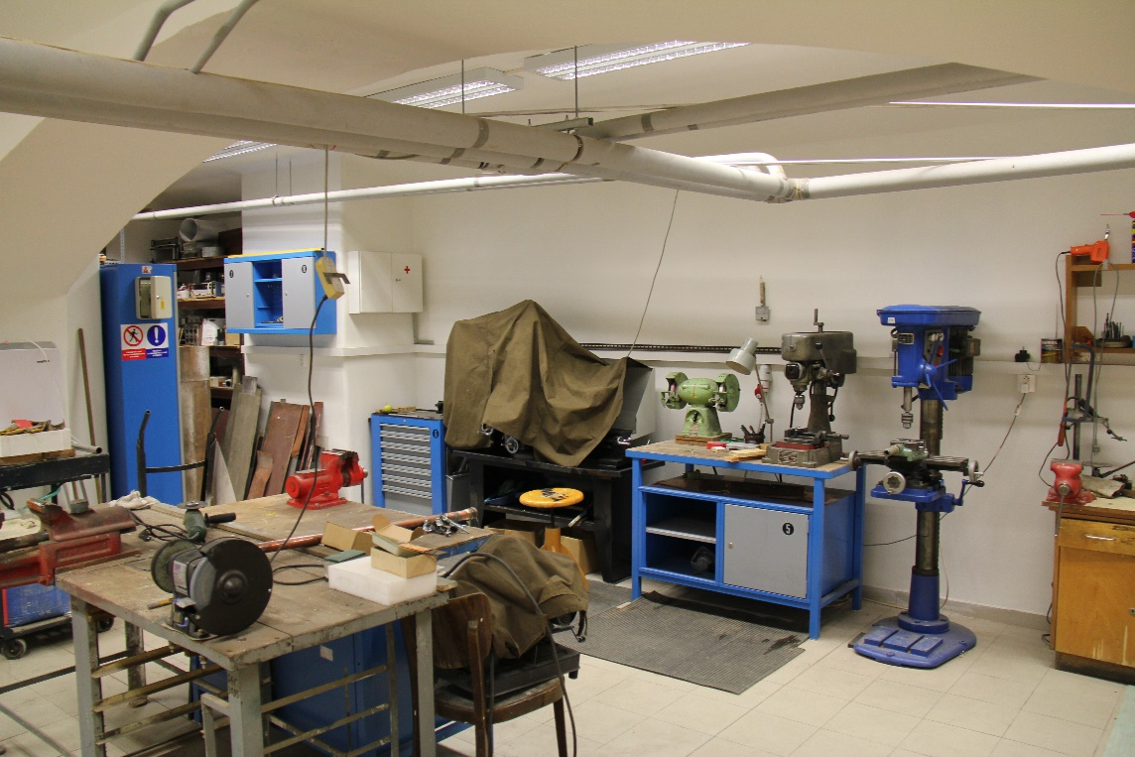
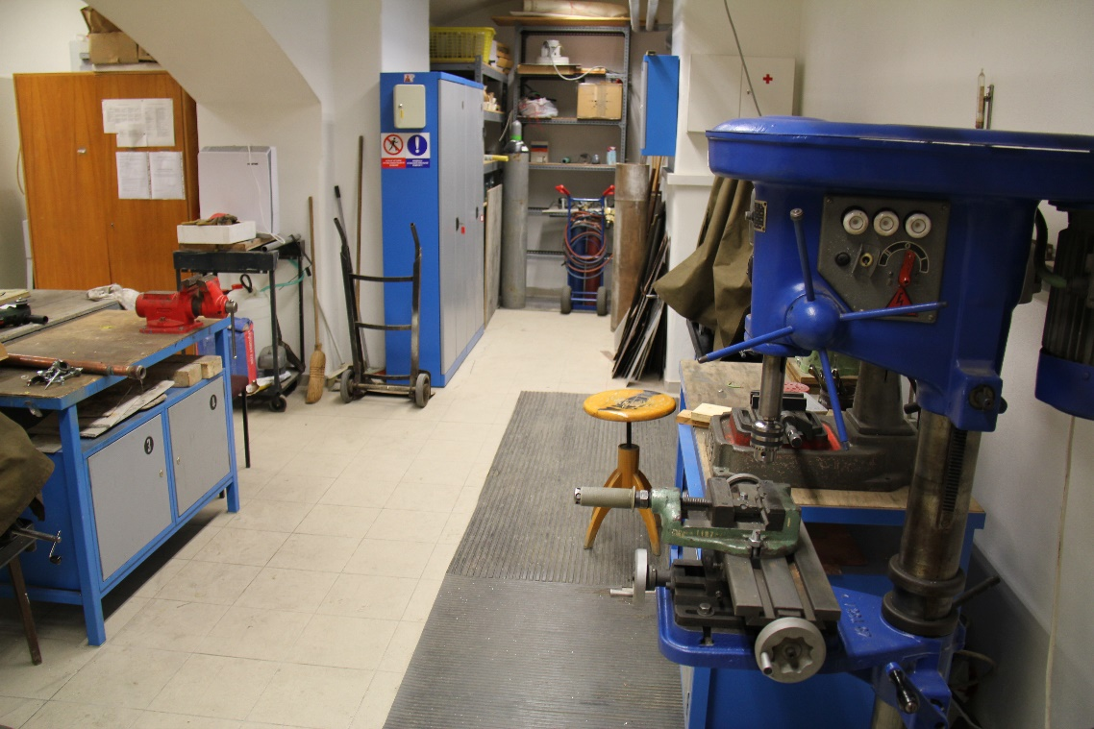
Presťahovanie dielne OFNT do suterénu
Emil Gažo 9. december 2015

Slide 23
Spotreba kryokvapalín
Externé dodávky: TUKE 120 litrov LHe
KOCH 390 litrov LHe
Straty: 2013 cca 1278 litrov, t.j. cca 3,9 % zo skvapalneného množstva hélia
2014 cca 500 + 1200 litrov, t.j. cca 5,67% zo skvapalneného množstva hélia
2015 cca 1049 t.j. cca 3,62% zo skvapalneného množstva hélia
Ing. Vladimír Pavlík
9. 12.2015

Slide 24
Najlepšie výsledky ÚEF
ZV: BEC magnónov, Kupka a Skyba, PRB 2012 2x
APL: ULT STM, Szabó a Samuely, PRB2015, PRB2016 2x
ZV: SV s konkurenčnými usporiadaniami / CuTiSe₂, Samuely, Szabó, . Kačmarčík, Pribulová, PRB 2013 2x
ZV: YB₆ pod tklakom, Gabáni, Takáčová, Pristaš, Gažo, Flachbart a . . Samuely, PRB2014
CFNT: 4 z 24 = 4x3x2 zodpovedá veľkosti?
každá skupina CFNT prispela

Slide 25
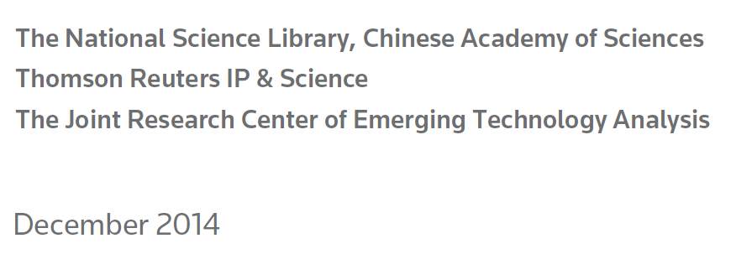
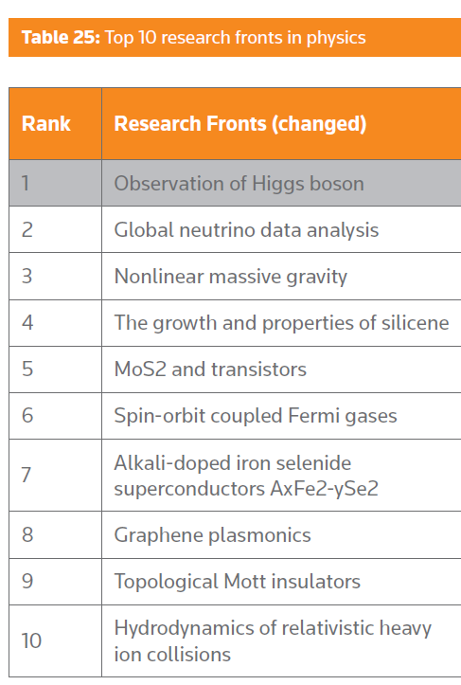
Vízia
2D: graphene, silicene, stanene
2D TM DC
IBS
high-Tc, SmB6??, 3He, SIT

Slide 26
Vízia
Silne neusporiadané supravodiče, quantum phase slip, q-bity

Slide 28
Vďaka kolegom z CFNT
za prácu
Vám za pozornosť !
CFNT 2012-2015

Slide 29
Prehľad činnosti skupiny/smeru
Supravodivosť za roky 2012-2015

Slide 30
Základné údaje
P. Samuely, 60, 0,95
P. Szabó, 48, 1,0
J. Kačmarčík, 44, 1,0
Z. Pribulová, 38, 1,0
E. Gažo, 55, 0,1
Total FTE 4.05
PhD študenti: Viktória Šoltésová (2013/2014), V. Hašková (2013-2017), Zuzana Medvecká (2013-17)
Diplomanti: 4
Bakalári: 2
Supravodivosť 2012-2015

Slide 31
Projekty
APVV kontinuálne od r.2002 koordinované nami
+ 1-2 VEGA projekty
ESF, resp. COST od r. 2001
(FP6) H2020 zatiaľ neúspešné pokusy

Slide 32
Vedecké výstupy
 | 2012 |  | 2013 |  | 2014 |  | 2015 |  | spolu
 | num | N/FTE | num | N/FTE | num | N/FTE | num | N/FTE | num | average | Average /FTE
CC publications | 3 | 0,75 | 7 | 1,75 | 7 | 1,75 | 3 | 0,75 | 20 | 5 | 1,25
A publ. (IF>1,25) | 2 | 0,5 | 6 | 1,5 | 2 | 0,5 | 2 | 0,5 | 12 | 3 | 0,75
A publ. prvoautor | 0 | 0 | 4 | 1 | 1 | 0,25 | 0 | 0 | 5 | 1,25 | 0,3
Typy časopisov – Phys.Rev. B 6x, IF=3,8
Supercond. Sci. Technol. 4x, IF=2,8
J Mag Mag Mat 1 x, IF = 1,97
Annalen der Physik IF=3,8
2016: Phys. Rev. B: 3 x, z toho 3 x prvoautorská
Nature family?
Supravodivosť 2012-2015

Slide 33
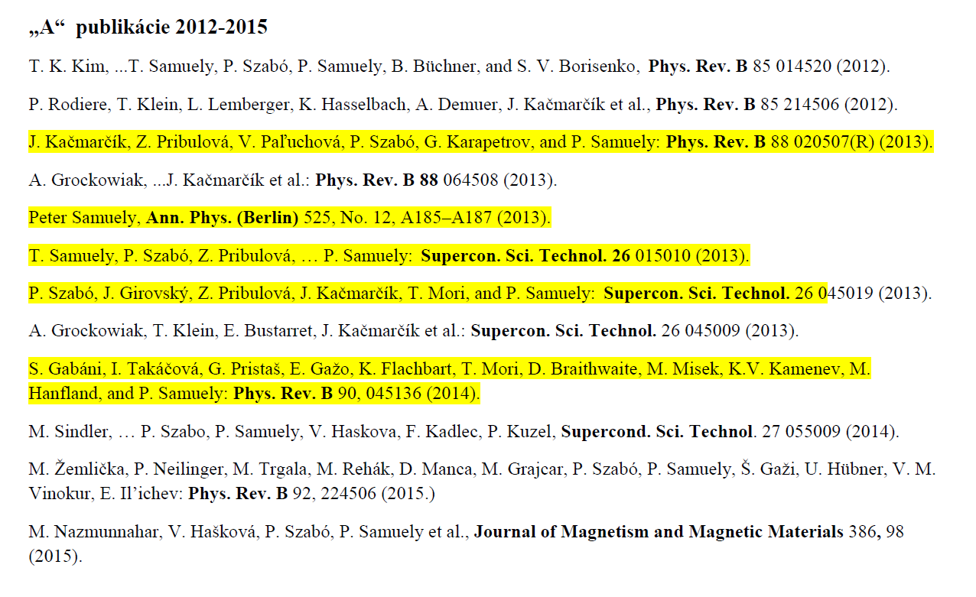
Vedecké výstupy 2012-2015
Supravodivosť 2012-2015

Slide 34
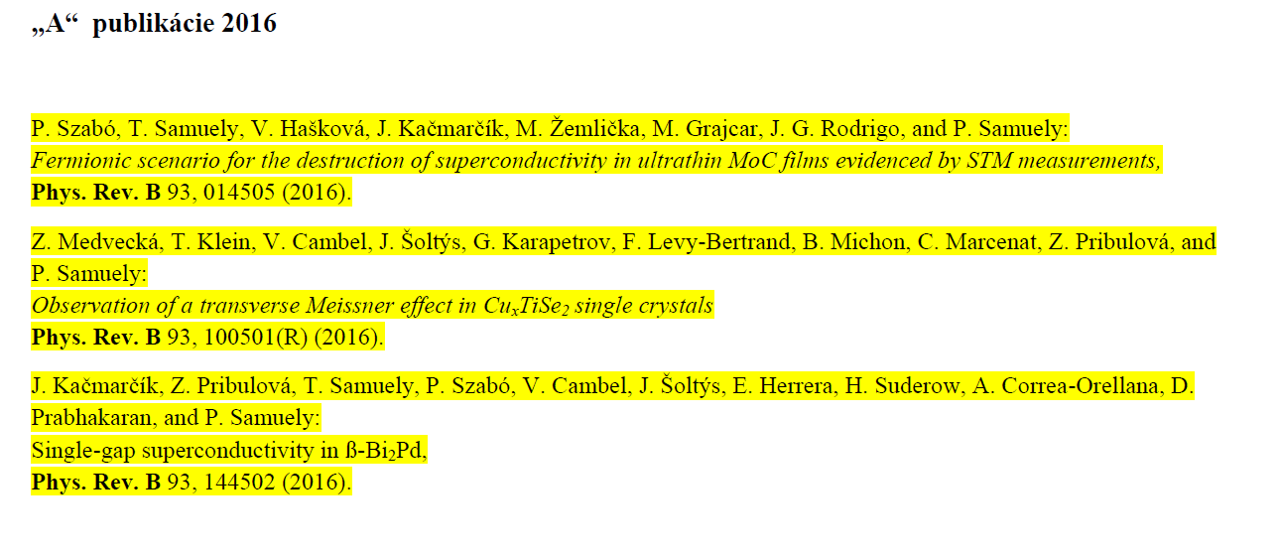
Vedecké výstupy 2016
Supravodivosť 2012-2015

Slide 35
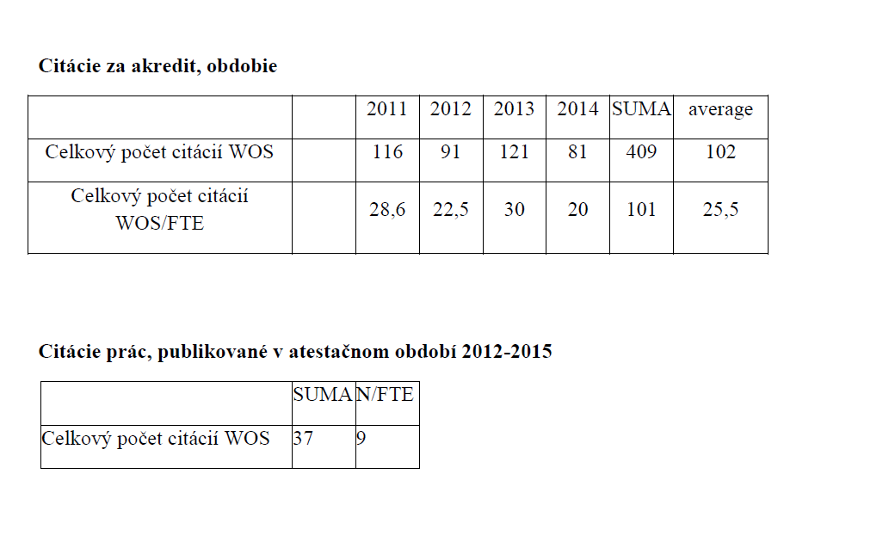
Ohlasy na vedecké výstupy
Supravodivosť 2012-2015

Slide 36
Vedecké postavenie
Špičkový tím SAV, cena ministra na základe nominácie ARRA, 2012
Budúca scientometria už bude poznamenaná nasledovnými skutočnosťami
Zmenou metodiky – MKS sme zamenili za STM/S, ac kalorimetriu, SHPM
Zmenou témy – od multimedzerovej supravodivosti sme prešli na témy
„konkurenčných usporiadaní“, „neusporiadané supravodiče“,
„prechod supravodič – izolant“
Nik nie ja na vrchole večne
Supravodivosť 2012-2015

Slide 37
Zoznam pozvaných prednášok na medzinárodných konferenciách
P. Szabó: Intrinsic Josephson effect in (LaSe)(NbSe2), Superstripes, august 2012, Erice, Taliansko
P. Samuely: Superconductor-insulator transition in MoC ultrathin films, konferencia Localization, Interactions and Superconductivity 2015, Černogolovka/Moskva, Rusko, jún 2015
P. Samuely: XVI Conference of Superconductivity, Zakopané, Poľsko,2013
P. Samuely : VORTEX VIII, Rodos, 2013 (COST)
P. Szabó: The Košice low temperature STM, Nanometrology, Lednice, apríl 2013
P. Szabó: Low temperature STM in Košice, Hungarian SPM meeting, Debrecen, október 2013
P. Szabó: Advances in Nanostructured Superconductors, Madrid, 4. - 7. 5. 2014 (COST)
P. Samuely: SHYNED (Physics and Applications of Superconducting Hybride Nanoengineered Devices), NanoSC COST, Castellabbate, Taliansko, 2014 (COST)
P. Samuely: Bi₂Pd, multiband superconductor. S-Hybrid, COST MP1201 workshop, Arcachon, Francúzsko, máj 2015 (COST)
P. Samuely: Fermionic scenario of SIT in MoC, konferencia VORTEX IX, Rodos, Grécko, september 2015 (COST)
J. Kačmarčík: YB₆ - superconductor with an Einstein lattice, FM Košice, október ’12

Slide 38
Uvedené v prehľade CFNT
Ocenenia
PhD štúdium
Výstupy do spoločenskej praxe
Popularizácia

Slide 39
Reprezentatívne výsledky v supravodivosti

Slide 40
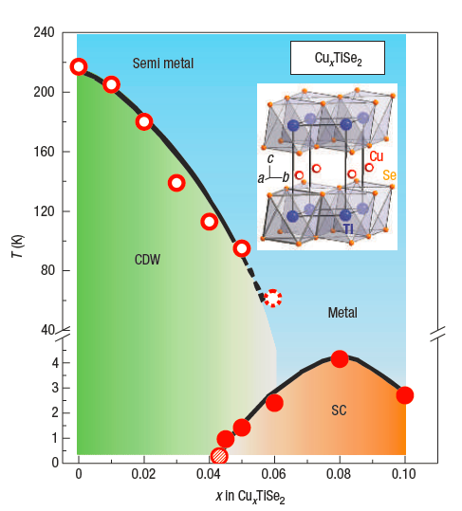
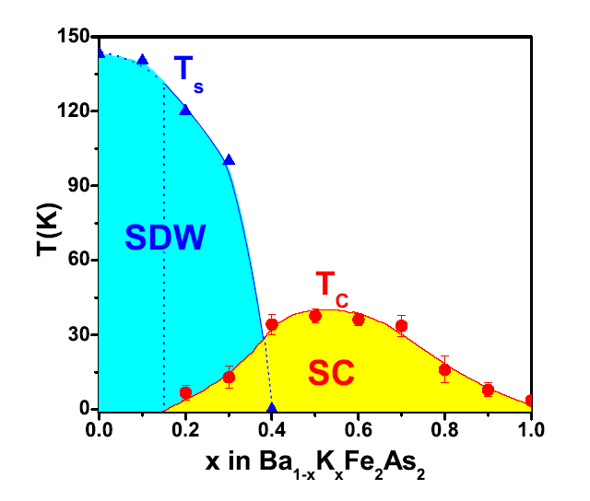
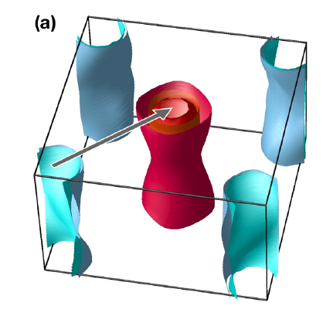
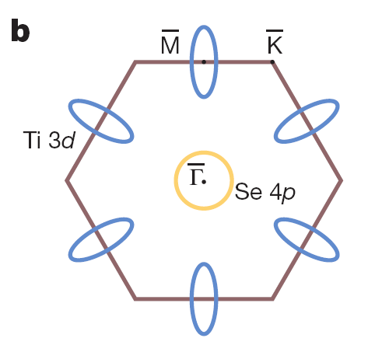
Supravodivosť s konkurenčnými usporiadaniami
Chalkogenidy prechodových kovov
vlny nábojovej hustoty vs supravodivosť
Cu_{x}TiSe₂
Supravodiče na báze železa
vlny spinovej hustoty vs supravodivosť
(Ba,K)Fe₂As₂
Netriviálne mechanizmy supravodivého párovania

Slide 41
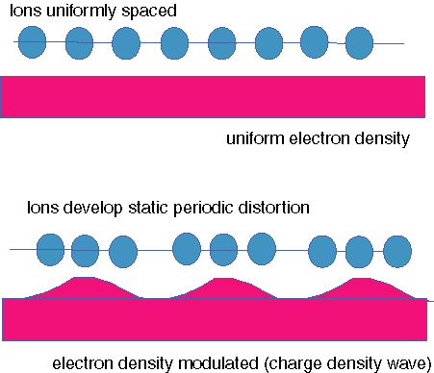
Charge Density Wave
Wikipedia

Slide 42
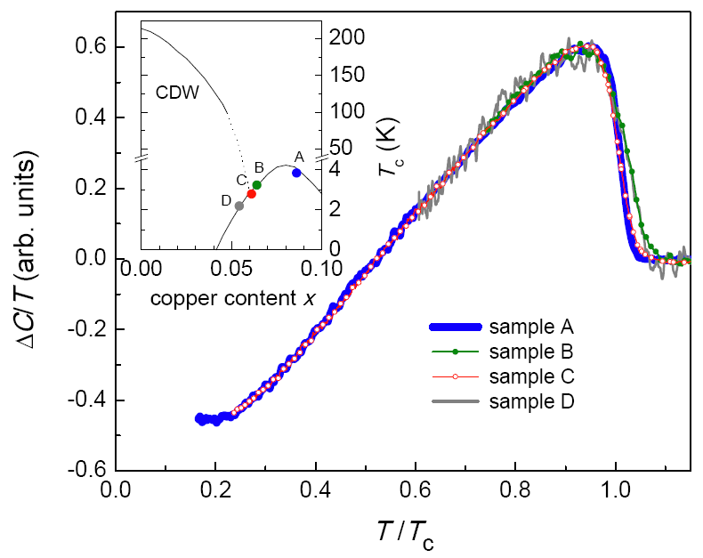
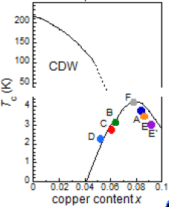
Specific heat of Cu_{x}TiSe₂ crystals
-analysis for all 7 samples
- C_{p} normalized to their T_{c}
all curves overlap
the same fit for all
contradictory to Zaberchik SC with single s-wave gap
Result 1: 2Δ(0)/k_{B}T_{c} = 3.7 for all samples !
No effect of CDW on superconductivity
Kačmarčík et al., PRB 88, 020507(R) (2013)

Slide 43
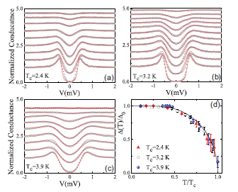
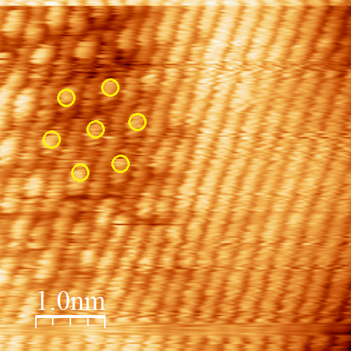
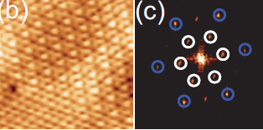
STM on Cu_{x}TiSe₂
Atómy a vlny nábojovej hustoty
Supravodivé spektrá
x=0.055; sample “D”
x=0.062; sample “C”
Spolu s Fourierovou trafo
x=0.07; optimal doping
~ sample “A”
Result 1 approved: Single s-wave gap; 2Δ/k_{B}T_{c} = 3.7 for all samples
and CDW coexists !!
No competition between CDW & superconductivity
Szabó et al., unpublished

Slide 44
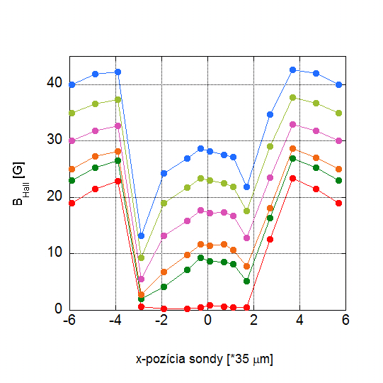
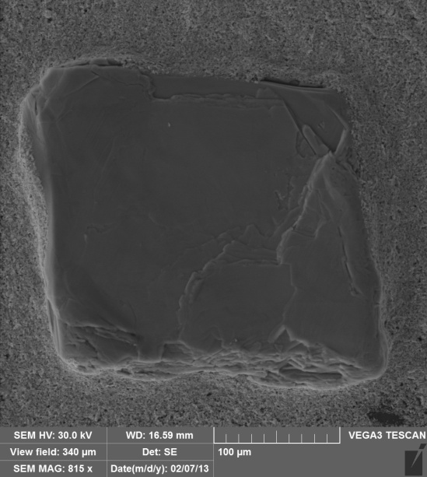
Hall-probe magnetometry on Cu_{x}TiSe₂
Sample B, x=0.064
Magnetic profile
Photo (SEM) of the sample surface
Result 3: dome-shape of the profile suggests LOW PINNING
as vortices go straight to the centre of sample
Pribulova et al., unpublished

Slide 45
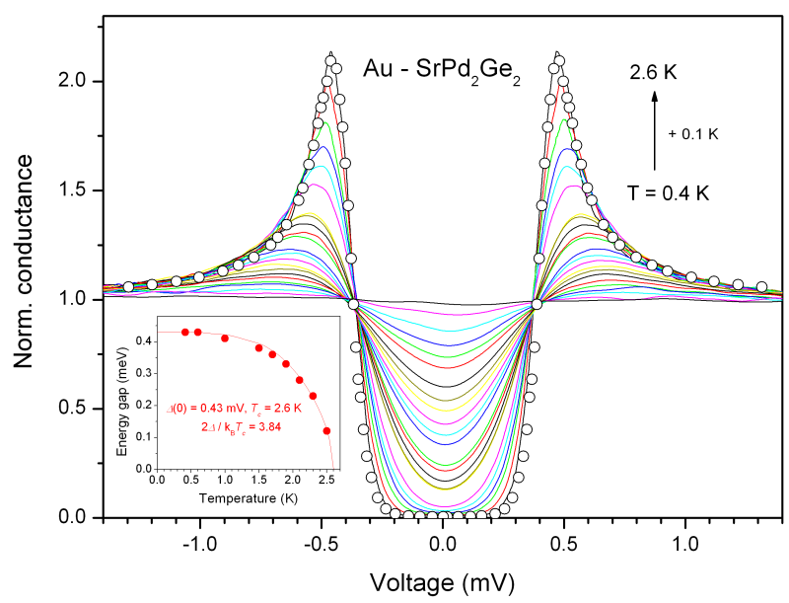
Spin Density Waves vs Superconductivity
(Ba,K)Fe₂As₂ with SDW
two s-wave gaps
2Δ_{s} /kT_{c} ~ 2.7
2Δ_{L} /kT_{c} ~ 9
SrPd₂Ge₂ without SDW
single s-wave gap
2Δ /kT_{c} ~ 4
@ Phys. Rev. B. 2009
@ Phys. Rev. B. 2012; Supercond. Sci. Technol. 2013

Slide 46
Nové techniky
ac kalorimetria – Kačmarčík, Pribulová, nové sondy.
Hallovská magnetometria – Pribulová, Medvecká (PhD študent), prvé merania mag profilov, H_{c1}(T)
ULT STM/S - Szabó, T. Samuely, V. Hašková, zavedená metóda „spektrálnych máp“ CITS
UHV STM – Szabó, T. Samuely et al.
Scanning Hall Probe Microscope / SHPM

Slide 47
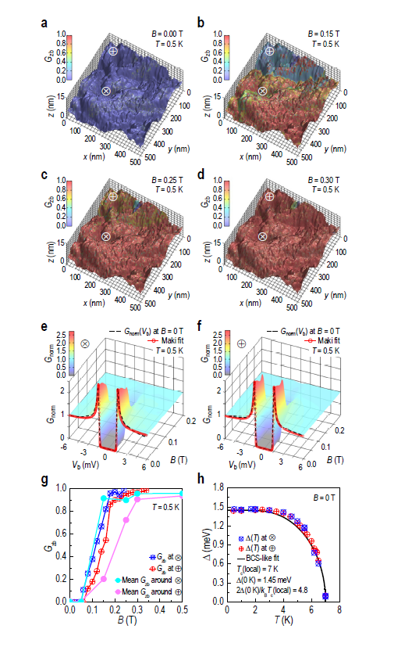
ULT STM/STS supravodivého diamantu
T. Samuely et al.

Slide 48
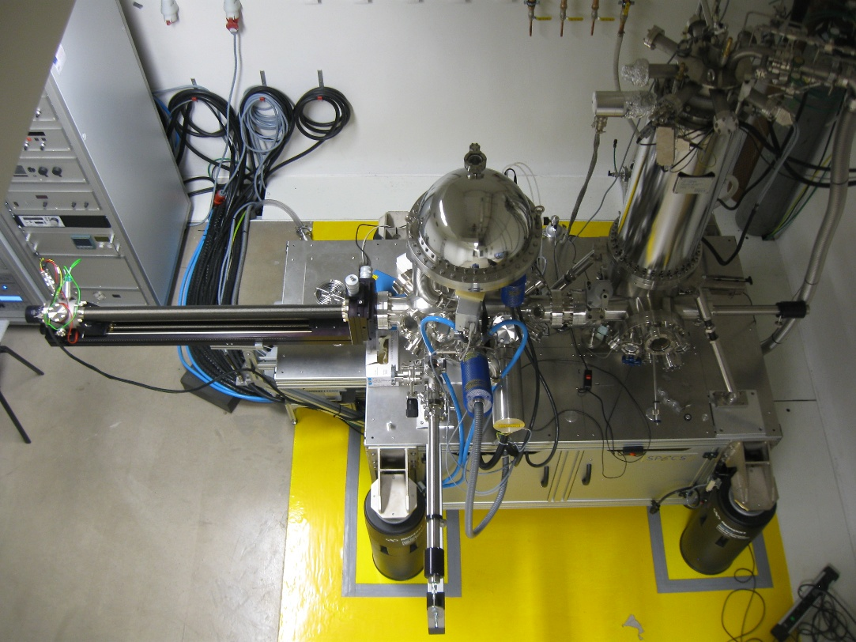
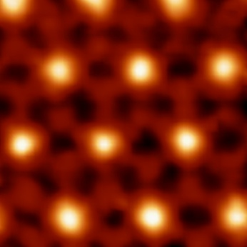
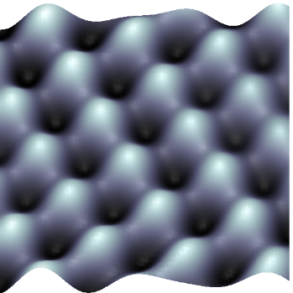
Research infrastructure –
Ultra High Vacuum STM system with in-situ sample preparation & analysis:
Base pressure 10⁻¹⁰ mbar
Joule-Thomson STM with base temperature 1K & magnetic field 3T
6 e-beam evaporators
Ar⁺ sputtering & annealing of samples
Quartz crystal microbalance
Mass spectrometer
RHEED
XPS
detachable glovebox
NanonisTM control electronics
Scanning tunneling microscopy
Superconducting vortices in NbSe₂
Atoms of graphite

Slide 49
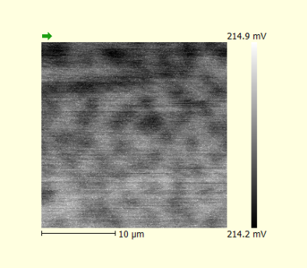
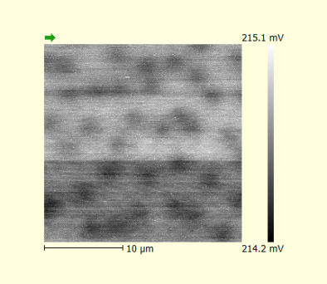
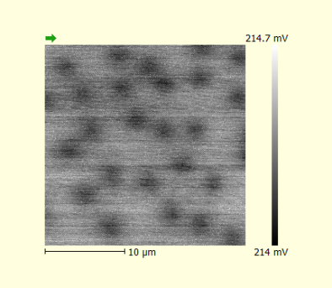
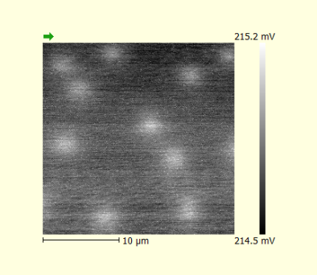
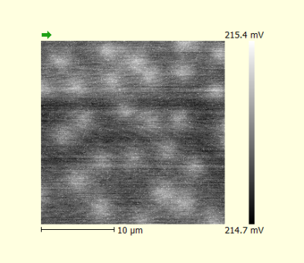
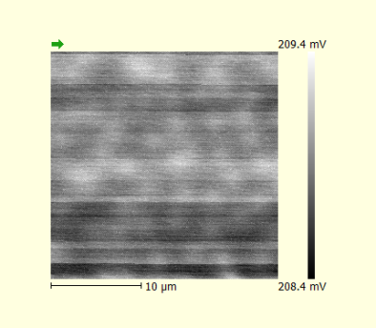
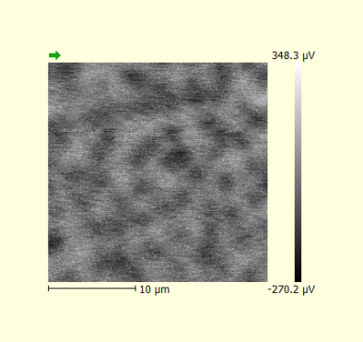
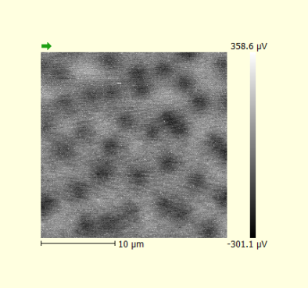
Skenovací hallovský mikroskop / SHPM
Supravodivé víry vo filme Nb / Pribulová, Medvecká
Last week SHPM vortex imaging on Nb 100 nm film
2 G (2.8 G)
1 G (1.8 G)
0.5 G (1.5 G)
-0.5 G (0.4 G)
-1 G (0.1 G)
-2 G (-0.9 G)

Slide 50
Vízia
Projekt APVV Prechod supravodič – izolant
koncept Boseho (kvantovomechanický pendant supravodiča)
koncept Fermiho izolantu
mechanizmus potláčania supravodivosti v ultratenkých filmoch
prechod Berezinski-Kosterlitz-Thouless v 2D supravodičoch
Supravodivé monovrstvy resp. ultratenké fimy
Víry v nanoštrukturovaných a ultratenkých supravodičoch
(priestorové a tvarové uväznenie)
Hybridy supravodič – magnet
Supravodivosť na rozhraní
Supravodiče s konkurenčnými usporiadaniami
Magnetické nanoštruktúry pomocou spinovo polarizovaného STM, MFM a SHPM
......

Slide 51
Vďaka tímu
Jozef Kačmarčík
ac-calorimetry
Veronika Hašková
STM
Hall probes
Zuzka Pribulová Zuzka Medvecká
Pali Szabó
STM

